Slide 1
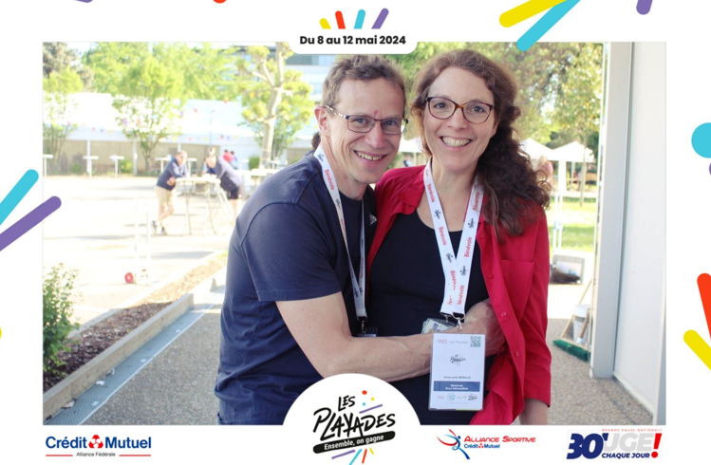
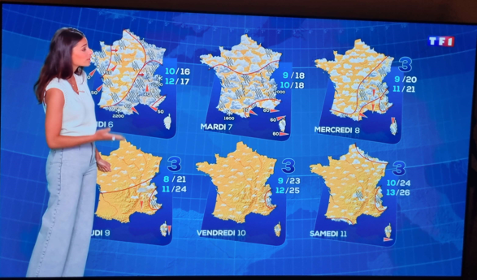

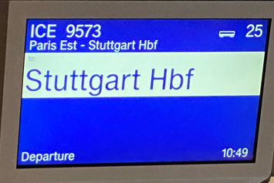
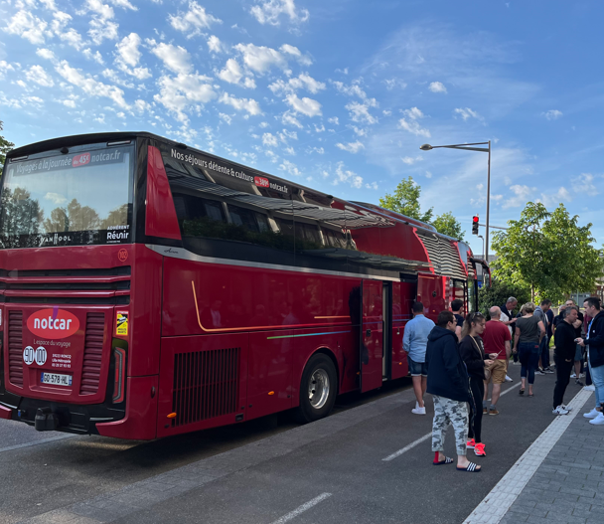
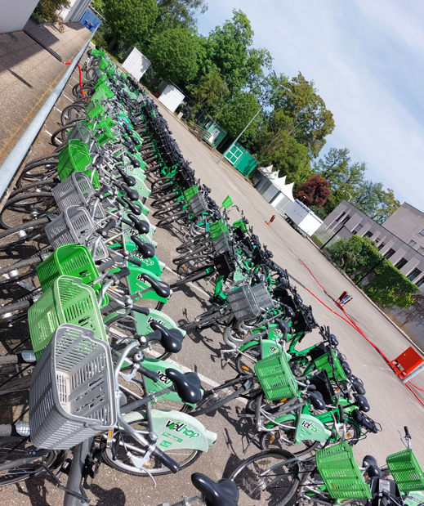
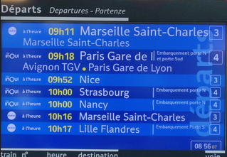
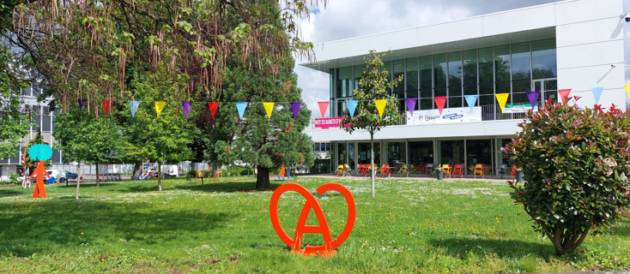
Notes:
Après 2 ans de préparation, de réunions, de PPT, d’XLS, de séminaires, de café, … tout à coup tout s’est accéléré, tout est devenu REEL !!

Slide 2
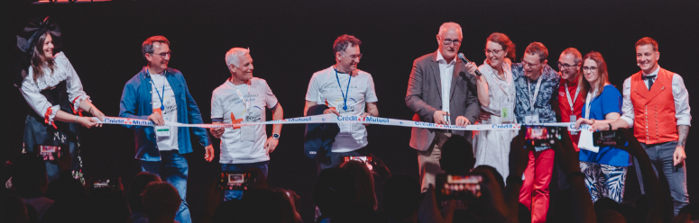
4 soirées
1386 sportifs
160 bénévoles
22 disciplines
2,5 jours de SPORT
865 médailles
38 délégations
12 sites sportifs
11 200 repas *

Slide 3
VIDEO !

Slide 4
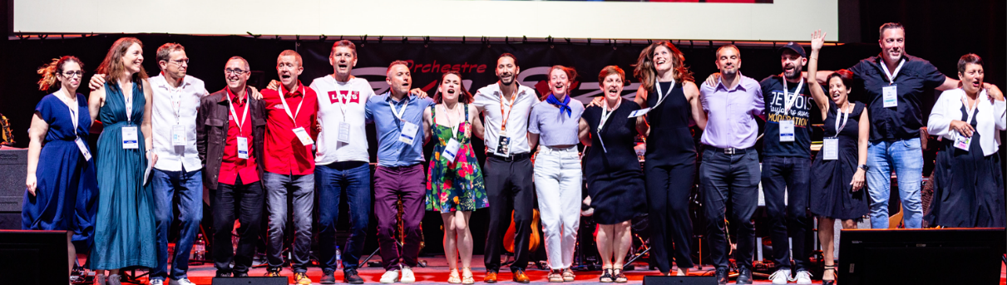
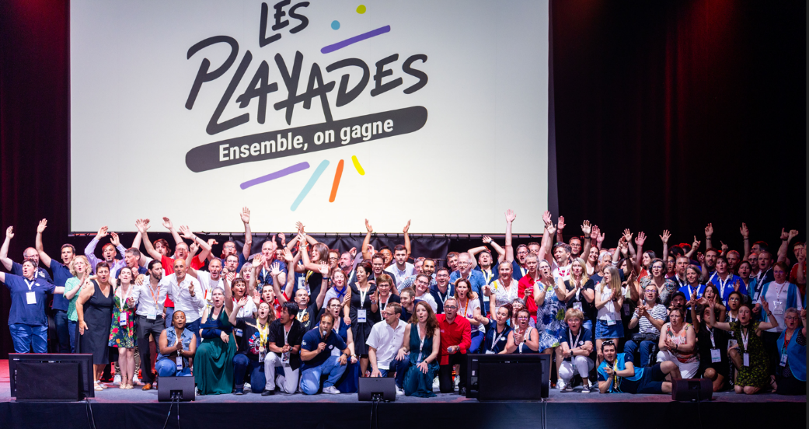

Slide 5
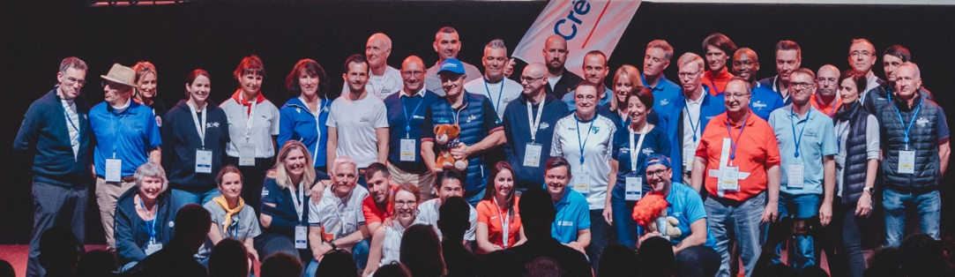
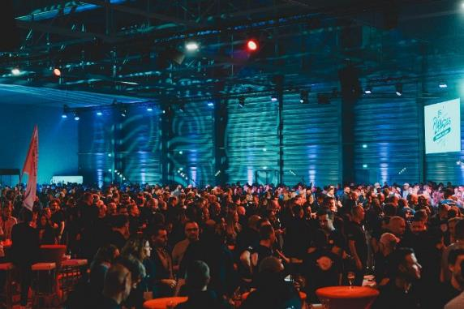
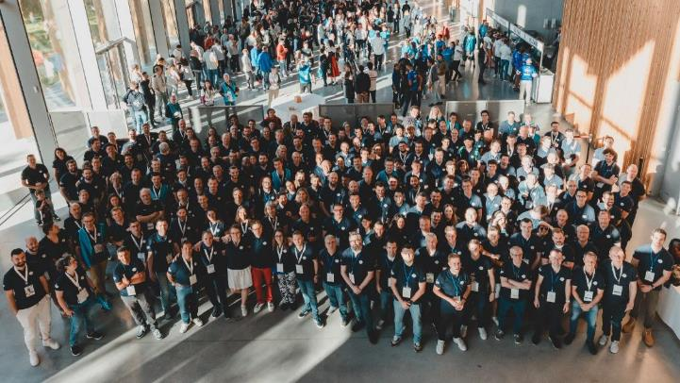
Notes:
Relance d’une dynamique sportive en régions
L’événement a eu un retentissement fort dans les régions pour relancer une dynamique sportive.
L’ASCM a été sollicitée pour :
- créer des sections sportives à Dijon, Mulhouse, Antilles Guyane, Annecy …
- lancer un partenariat avec l’association du LACO pour communautariser des moyens (outils, communication …)
Des collaborateurs ont exprimé leur envie de s’engager dans des actions bénévoles à l’ASCM soit de manière pérenne soit occasionnelle

Slide 6



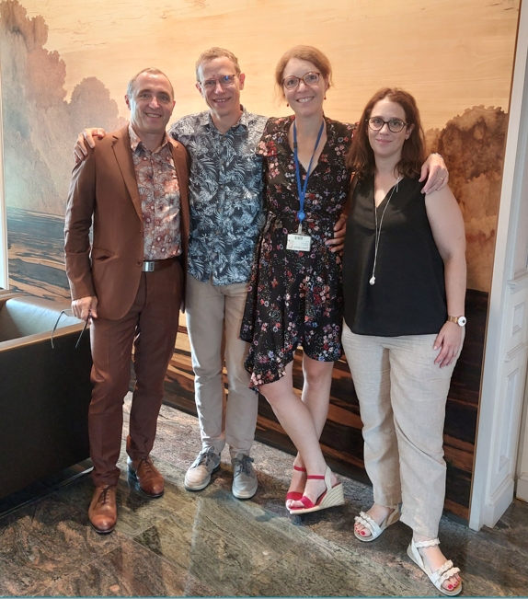

Bilan financier et environnemental
Nous l’avons rêvé, nous l’avons fait !
Notes:
Un événement labellisé E.M.A. niveau 2, c'est possible !
On espère que d'autres événements prendront le même chemin.
A savoir que le niveau 3 est accessible sur un événement don’t le thème principal est la solidarité.
Nous avons des contacts et sommes prêts à les partager :
Tshirts
Traitement des déchets
Alimentation
Transport …

